Slide 1
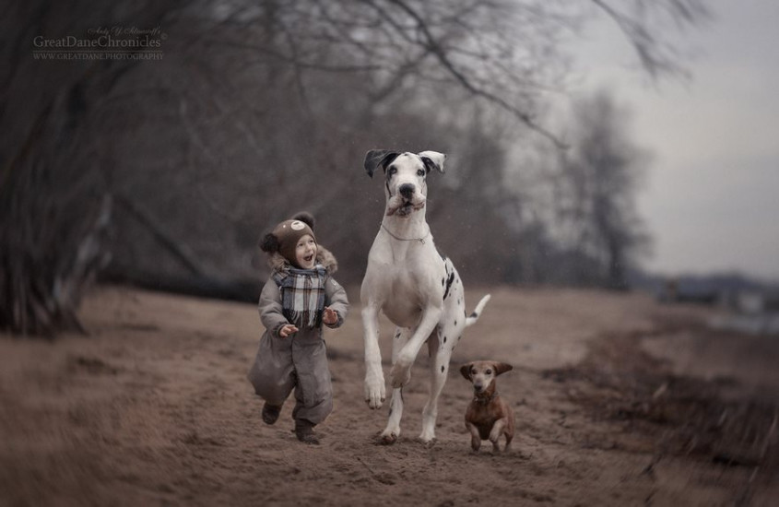
Κεφάλαιο τέταρτο Στους κήπους του 19^{ου} αιώνα. Το πέρασμα στον 20ό αιώνα.

Slide 2
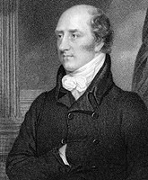
- 1773 απαγορεύτηκαν στο Birmingham οι κυνομαχίες με ταύρους.
- 1800 προτείνεται ένα νομοσχέδιο στην Βουλή των Κοινοτήτων από τον βουλευτή Sir William Pulteney για καθολική απαγόρευση του θεάματος, αλλά η πρόταση δεν γίνεται δεκτή για 2 ψήφους.
- 1822 «Νόμος για την πρόληψη της βαναυσότητας και της λανθασμένης μεταχείρισης των βοοειδών» του Richard Martin.
– 1835 «Νόμος περί κακοποίησης των ζώων».
George Canning: το θέαμα αυτό, μαζί με τον χορό και την πυγμαχία, αποτελούν τις πιο αθώες διασκεδάσεις και ότι «εμπνέει θάρρος, καλλιεργεί την ευγένεια των αισθημάτων και την ανύψωση του πνεύματος».

Slide 3
- 1824 Society for the Prevention of Cruelty to Animals
- 1840 Εξέλιξή της σε Βασιλική Εταιρεία (RSPCA)
- 1854 Νόμος που απαγορεύει τη χρήση σκυλιών για έλξη φορτίων («Dog Cart Nuisance Act»).
Ανάλογες Εταιρείες ιδρύονται
- 1837 στην Στουτγάρδη
- 1839 στη Δρέσδη και τη Νυρεμβέργη
Αντίστοιχα νομοθετικά πλαίσια ψηφίζονται
- 1839 στο Württemberg
- 1847 στο Ανόβερο
- 1851 στην Πρωσία
- 1852 στο Anhalt-Bernburg
- 1855 στο Waldeck-Pyrmont
- 1858 στο Oldenburg
- 1863 στο Baden
Η βιαιοπραγία απέναντι στα ζώα θεωρείται κολάσιμη μόνο όταν διενεργείται δημοσίως και συνιστά αδίκημα κατά των θεατών. Ο ωφελιμιστικός ανθρωποκεντρισμός υποσκελίζει και πάλι το άμεσο ενδιαφέρον για τα ίδια τα ζώα.
Αντιθέτως, στα σχετικά νομοθετικά πλαίσια της Σαξονίας το 1838, του Hessen-Darmstadt το 1847 και της Βαυαρίας το 1861 δεν αναφέρεται το κριτήριο της δημόσιας βιαιοπραγίας.

Slide 4
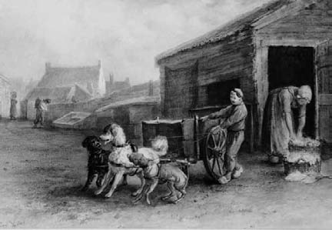

Slide 5
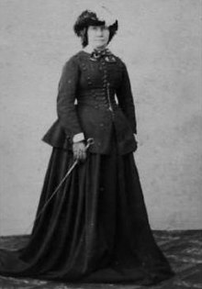
Στην Ελλάδα, η πρώτη φιλοζωική οργάνωση ιδρύεται από την πλούσια και εκκεντρική, αγγλικής
υπηκοότητας Γερμανίδα Esperanza von Schwartz (Ελπίδα Μέλαινα, 1821-1899) το 1884 στην
Χαλέπα της Τουρκοκρατούμενης Κρήτης.
Η Schwartz έζησε από το 1865 για είκοσι και πλέον χρόνια στην Κρήτη,
συγκέντρωσε δημοτικά τραγούδια, τα οποία εξέδωσε υπό
τον τίτλο Κρητική μέλισσα, συνέδραμε με τις γνωριμίες
της τον αγώνα των Κρητικών εναντίον των Τούρκων,
δημιούργησε στα Χανιά το πρώτο νοσοκομείο για άλογα
και γαϊδούρια και φρόντισε για τον καθημερινό σιτισμό
των αδέσποτων σκυλιών της πόλης.

Slide 6
Δύο επισημάνσεις
Η απαγόρευση των βάναυσων θεαμάτων στην Αγγλία δεν βασιζόταν μόνο στην επιθυμία προστασίας των ζώων από την κακομεταχείριση, αλλά και σε μια αποστροφή για τις συνήθειες των κατώτερων κοινωνικών στρωμάτων που αρέσκονταν σε αυτά τα θεάματα. Αντιθέτως, οι «αθλητικές» συνήθειες των ανωτέρων στρωμάτων, όπως το κυνήγι της αλεπούς, το ψάρεμα και η σκοποβολή, παρέμειναν ανέπαφα.
Μπορεί τα βάναυσα θεάματα να απαγορεύονται τώρα στην Αγγλία, όμως οι κυνομαχίες, οι κοκορομαχίες και οι ταυρομαχίες συνεχίζουν να αποτελούν προσφιλή θεάματα κυρίως για τις κατώτερες κοινωνικές τάξεις και τους, στην πλειονότητά τους, λιγότερο μορφωμένους θεατές που προβάλλουν συχνά τον ανδρισμό τους στα μαχόμενα ζώα. Όχι σπάνια, το σκυλί που λιποψυχεί στον αγώνα θανατώνεται για να σβηστεί η ντροπή που αντανακλάται και στο αφεντικό του.

Slide 7
Οι ταυρομαχίες διατηρήθηκαν όχι μόνο στις ισπανικές, αλλά και σε αρκετές σημαντικές πόλεις της νότιας Γαλλίας, όπως το Bordeau, η Toulouse, η Μασσαλία, η Nîmes και η Arles ─ στις δύο τελευταίες λάμβαναν χώρα στα διατηρημένα ρωμαϊκά τους αμφιθέατρα. Στην Ισπανία του 19^{ου} αιώνα αποτελούν πλέον ένα εβδομαδιαίο θέαμα (corrida), στο όριο της εθνικής εμμονής, κατά το οποίο, κυρίως στην ανδαλουσιανή κουλτούρα, προβάλλεται η κυρίαρχη αρρενωπότητα και οι ανδρικές αρετές.
Η φήμη της σκληρότητας των Βρετανών απέναντι στα ζώα τη βικτωριανή περίοδο ήταν πλατιά διαδεδομένη, η ίδια η βασίλισσα Βικτώρια παραδεχόταν ότι «οι Άγγλοι τείνουν να είναι πιο σκληροί με τα ζώα απ’ ό,τι άλλα πολιτισμένα έθνη», ενώ ειδικά το βικτωριανό Λονδίνο θύμιζε συχνά μια τεράστια ζωοπανήγυρη, τόσο στους δρόμους του, όπου κυκλοφορούσαν ξέπνοα και καταπονημένα ζώα, υποχρεωμένα να δουλεύουν ασταμάτητα για τους κυρίους τους, όσο και στην αγορά του Smithfield, αυτό το διάσημο θέατρο της ζωικής αγοραπωλησίας και σφαγής ή σε πολυάριθμα παράπλευρα σφαγεία.

Slide 8
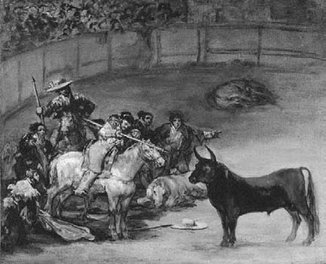

Slide 9
Τα ζώα συνέχισαν να υφίστανται το μαρτύριο της ανατομής και σε αυτόν τον αιώνα, όπως και να εκτίθενται προς θέαση από το κοινό, είτε ως βαλσαμωμένα σε διάφορα μουσεία, μέσα από σύνθετα διοράματα που αναπαριστούσαν το φυσικό περιβάλλον των ζώων, είτε ζωντανά σε ζωολογικούς κήπους.
Αντικείμενο του θεάματος δεν ήταν μόνο τα εκτιθέμενα ζώα, αλλά μέσω αυτών, η κατίσχυση του πολιτισμού επί της φύσης και των ευρωπαϊκών αποικιακών χωρών επί των αποικιοκρατούμενων περιοχών του πλανήτη. Η σύλληψη, ο θάνατος και το βαλσάμωμα του ζώου από τους κυνηγούς του ήταν μια συνεκδοχή της κατάκτησης της χώρας όπου κατοικούσε αρχικά ελεύθερο το ζώο.

Slide 10
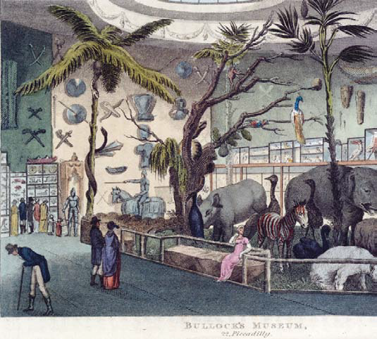
Bullock’s Museum, early 1800s. British Library, London.

Slide 11
Εάν όμως η αποικιοκρατία ήταν η εξωτερική αιτία της εξάπλωσης των ζωολογικών κήπων στην Ευρώπη, η εκβιομηχάνιση των δυτικών κοινωνιών ήταν η εσωτερική αιτία.
Η βιομηχανική επανάσταση συρρίκνωνε όντως τον ζωτικό χώρο των ζώων, καθώς οι πραγματικές μηχανές αντικαθιστούσαν σταδιακά τα καρτεσιανά ζώα-μηχανές εκεί που αυτά θεωρούνταν και ήταν χρήσιμα: στην προσφορά εργασίας, στα θεάματα και στους πολέμους.
Η συρρίκνωση του ζωτικού τους χώρου περιόριζε ταυτόχρονα τους ρόλους που καλούνταν να διαδραματίσουν στον κοινωνικό βίο, άρα και τη σπουδαιότητά τους στην καθημερινή ζωή των ανθρώπων.
Τα ζώα σταδιακά παύουν να αποτελούν τον πρώτο και κυριότερο οικονομικό και παραγωγικό κύκλο που περιέβαλε την ανθρώπινη παρουσία.

Slide 12
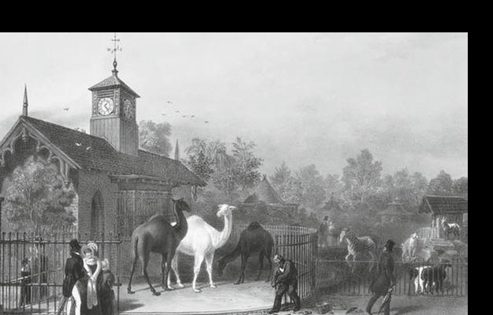
Μουσεία, κήποι, και ενυδρεία
Οι ζωολογικοί κήποι όταν εγκαινιάζονται σε μια πόλη μεταφέρουν σημαντικό συμβολικό κεφάλαιο
στην πόλη αυτή, το οποίο συμμετέχει και στη διαμόρφωσης της εθνικής ταυτότητας, ενώ
δημιουργούν και έναν ισχυρό οικονομικό πόλο. (1793 στο Παρίσι: Jardin des plantes,
1828 Λονδίνο, 1838 Άμστερνταμ: Artis, 1844 Βερολίνο).
Αυτήν την εποχή οτιδήποτε ανήκει στην φύση θεωρείται άξιο
συλλογής και μελέτης, ενώ η εξάπλωση των μουσείων, των
κήπων και των ενυδρείων επιτείνουν το ενδιαφέρον αυτό,
καθώς μπορούν και συνδυάζουν τη διασκέδαση με
την εκπαίδευση.

Slide 13
Ενυδρεία
1853 Λονδίνο (το πρώτο ανοικτό στο κοινό ενυδρείο)
1859 Παρίσι
1864 Αμβούργο
1866 Ανόβερο
1868 Βρυξέλες και Κολωνία
1869 Βερολίνο
1872 Brighton
1874 Manchester
1874 Southport
1876 Yarmouth
1876 Westminster
1878 Εδιμβούργο
1880 Άμστερνταμ
1897 Σεβαστούπολη.

Slide 14
Στον εικοστό αιώνα οι ζωολογικοί κήποι και τα ενυδρεία υποτίθεται ότι ευθυγραμμίζονται προς τις παραδοσιακές δεσμεύσεις τους, που είναι η αναψυχή, η εκπαίδευση, η έρευνα και η συντήρηση των ζώων.
Οι ζωολογικοί κήποι γίνονται μικρά πάρκα και τα πάρκα γίνονται μεγάλοι ζωολογικοί κήποι. Το ζήτημα όμως δεν είναι τα μεγέθη που συνεχώς αυξάνονται, αλλά η ευζωία των μη ανθρώπινων ζώων.
Τα ζώα δεν πρέπει να θεωρούνται περίεργα εκθέματα ενός διεσπαρμένου οικοσυστήματος, απλά σημεία ενός εμπορικού θεάματος, αλλά να ζουν κατά τον οικείο τους τρόπο.
Οι υποστηρικτές των κήπων και των ενυδρείων παραβλέπουν τον εγκλεισμό των ζώων και την ευτελή θεαματικοποίηση της ζωικότητάς τους και προβάλλουν περισσότερο την έννοια του καταφυγίου: πολλά υπό εξαφάνιση ζωικά είδη θα βρουν φιλόξενη στέγη, θα προστατευθούν και θα μπορέσουν να αναπαραχθούν με ασφάλεια.

Slide 15
Hans Schomburgk as an elephant hunter. From Wild und Wilde im Herzen
Afrikas (Berlin: Fleischel, 1910).

Slide 16
Όσο περισσότερο απειλείται η επιβίωση ενός είδους ή ενός ζώου, όσο ασφαλέστερα γνωρίζουμε ότι μετά από λίγο καιρό ενδέχεται να μην το ξαναδούμε, τόσο μεγαλύτερη σκηνική σημασία αποκτά στο θέατρο των κήπων, των πάρκων και των ενυδρείων και τόσο περισσότερο θυμίζει τον ηθοποιό εκείνον που, προτού αποσυρθεί, δίνει την τελευταία του παράσταση και οι θεατές σπεύδουν να τον απολαύσουν.
Η θεαματικοποίηση των ζώων στους ζωολογικούς κήπους και στα ενυδρεία είναι ο ασφαλέστερος δρόμος για την κοινωνική περιθωριοποίησή τους.

Slide 17
Paul Meyerheim, Menagerie, 1864. Courtesy of Werner Kourist, Linz am Rhein

Slide 18
Η αποικιοκρατία δεν αφαιρούσε μόνο τον πλούτο ή το έμψυχο δυναμικό των άλλων κρατών, αλλά και την πανίδα τους. Κατακρεουργούσε τα ζώα για να τα μετατρέψει σε εκθέματα, σε δημοφιλή θεάματα, προκειμένου να κοπούν πολλά εισιτήρια στα μουσεία των μητροπόλεων ή να διακοσμηθούν μεγάλες αστικές κατοικίες.
Κάθε νεκρό άγριο ζώο αντιπροσωπεύει «έναν αιματηρό θρίαμβο στο πεδίο», αφού «κέρατα, δέρματα, κεφάλια κρεμασμένα στους τοίχους και βαλσαμωμένα σώματα, σαφώς υπαινίσσονται τη βίαιη, ηρωική, χειρότερη πλευρά του ιμπεριαλισμού», αλλά και την υπεροχή του λευκού, δυτικού, «πολιτισμένου» άνδρα έναντι των «άγριων» λαών του υπόλοιπου κόσμου.
Μια τίγρη της Βεγγάλης, ένας αφρικανικός ελέφαντας ή ένας Μακάο παπαγάλος μεταφέρουν στα αστικά περιβάλλοντα τον εξωτισμό, την σπανιότητα και την ομορφιά τους, πρωταγωνιστούν στα θεάματα των μουσείων, των κήπων και των πάρκων και επιβεβαιώνουν την υπεροχή του δυτικού σαρκοφαλλογοκεντρισμού στα μη ανθρώπινα πλάσματα της φύσης και στις χώρες που βρίσκονται εκτός του δυτικού κόσμου.

Slide 19
Hans Schomburgk: “The elephant Jumbo beside his dead mother.”

Slide 20
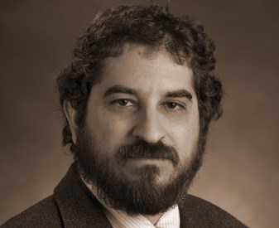
Αυτό που βλέπουν οι θεατές στον ζωολογικό κήπο, εάν παρατηρήσουμε με προσοχή και περίσκεψη, είναι ότι δεν μπορούμε να δούμε. […] Η εμπειρία του ζωολογικού κήπου είναι ηδονοβλεπτική, ιμπεριαλιστική, αναυθεντική και επιτείνεται στο έθος της καταναλωτικής κουλτούρας, η οποία είναι αντίθετη στη φύση και την οικολογία και άρα επικίνδυνη για τα ζώα. Τα ζώα δεν ανήκουν εκεί. Δεν μπορούν ούτε να είναι ευτυχισμένα εκεί, κάτι που αναιρεί τη δυνατότητα η επίσκεψη στον ζωολογικό κήπο να είναι μια εκπαιδευτική εμπειρία. […] Οι ζωολογικοί κήποι περικλείουν θλιμμένα ζώα, περιορισμένα ζώα, εκτοπισμένα ζώα, αλλά οι θεατές παρακινούνται να εξιδανικεύσουν αυτήν τη συνθήκη και υποκρίνονται ότι κοιτάζουν αληθινά ζώα.
Randy Malamud: An Introduction to
Animals and Visual Culture, Palgrave
Macmillan Basingstoke, Hampshire
2013, σ. 115.

Slide 21
Hans Schomburgk on a bicycle.

Slide 22
Είναι συχνές οι περιπτώσεις ζώων που δεν κινούνται ή δεν αντιδρούν στις κινήσεις ή στα κελεύσματα των θεατών. Τότε η σκηνή μπορεί να γίνει «διαδραστική» και οι θεατές να πετάξουν πέτρες ή άλλα αντικείμενα ώστε να παρακινήσουν τα ζώα-performers να αντιδράσουν.
Η «πολιτισμένη» αυτή διάδραση καταλήγει στον τραυματισμό των ζώων. Άλλη παρόμοια διάδραση επιτυγχάνεται όταν οι θεατές εκμεταλλεύονται την πείνα των ζώων, μετατρέποντάς τα σε «κωμικούς» ή και βίαιους performers που αναζητούν λίγη τροφή.
Εάν η παρέμβαση αυτή προτείνεται από τη διεύθυνση του ζωολογικού κήπου, τότε έχουμε ένα πλήρες σκηνοθετικό σχέδιο για το περιεχόμενο και την εξέλιξη της performance των ζώων.

Slide 23
Le Pettit (after Thomas Hosmer Shepherd), The Zoological Gardens, Regent’s
Park. From Views of Mighty London: Its Environs and Royal Palaces (London, 1854).

Slide 24
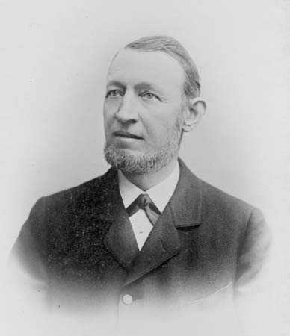
Ένας έμπορος ζώων με έδρα το Αμβούργο, ο Carl Hagenbeck, ήταν ο πρώτος που κατήργησε τα
στενά κλουβιά και δημιούργησε το 1907 ένα «ανοικτό» πάρκο ζώων, τα οποία θα χωρίζονταν από τους θεατές,
αλλά και μεταξύ τους, με μια σειρά από κρυμμένα ορύγματα, ώστε να δίνεται η εικόνα ότι
περιφέρονται ελεύθερα σε έναν ευρύ χώρο που έμοιαζε με το φυσικό τους
περιβάλλον. Αυτό το μοντέλο θα υιοθετηθεί στον 20ό αιώνα.
Ο Hagenbeck στην 20ετή λειτουργία της επιχείρησής του είχε
μεταφέρει στους ζωολογικούς
κήπους περίπου 700 λεοπαρδάλεις,
1000 λιοντάρια, 400 τίγρεις,
1000 αρκούδες, 800 ύαινες,
300 ελέφαντες, 10.000 μαϊμούδες
και πάνω από 100.000 πουλιά.
τους

Slide 25
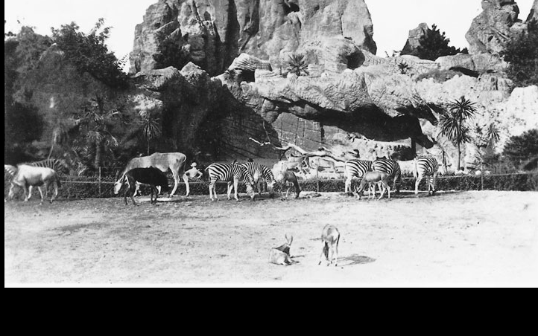
Hagenbeck’s Animal Park, enclosure for grazing animals, mid-1920s.

Slide 26
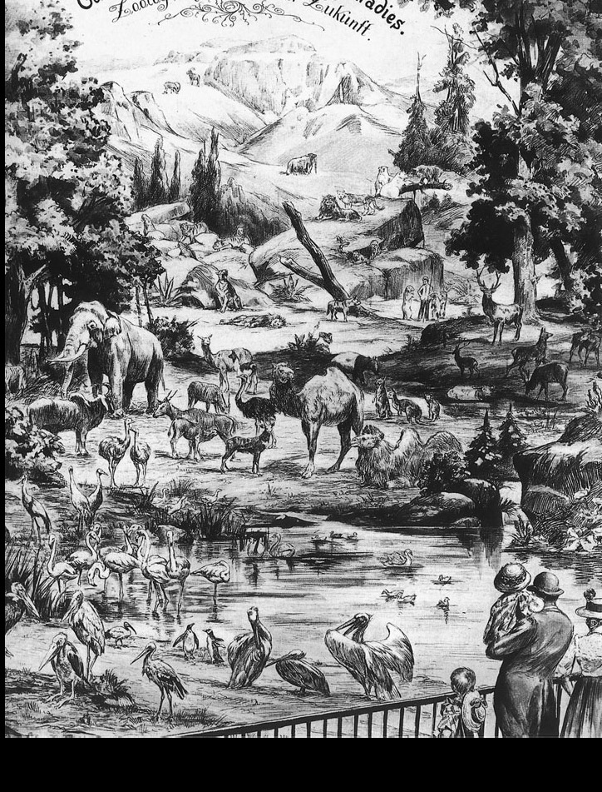
Carl Hagenbeck’s Zoological Paradise, The Zoological Garden of the Future, 1898.

Slide 27
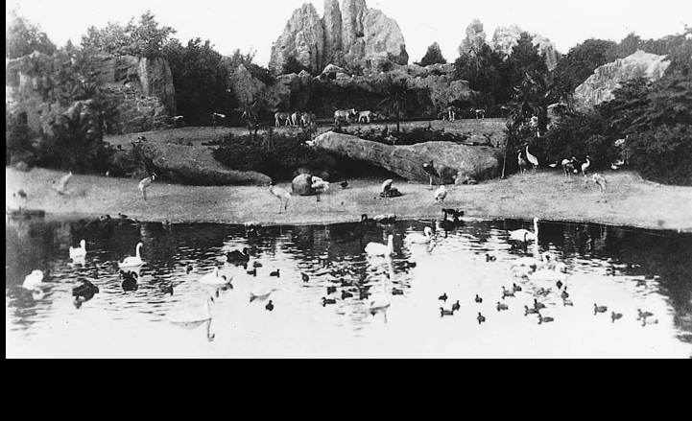
Hagenbeck’s Animal Park, main panorama, mid-1920s.

Slide 28
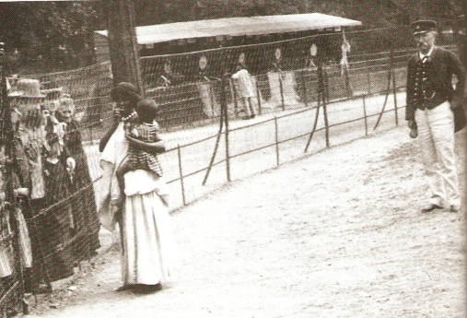

Slide 29
Πώς μπορεί κανείς να
συστεγάσει
τον ειδισμό με τον αποικιακό ρατσισμό;
Οι ζωολογικοί κήποι ανθρώπων

Slide 30
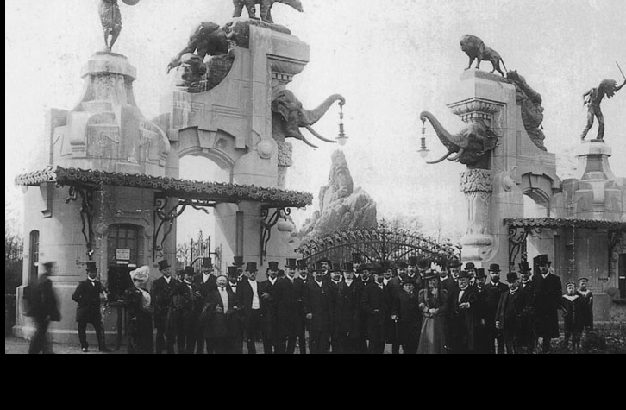
Opening Day at Hagenbeck’s Animal Park, May 1907.

Slide 31
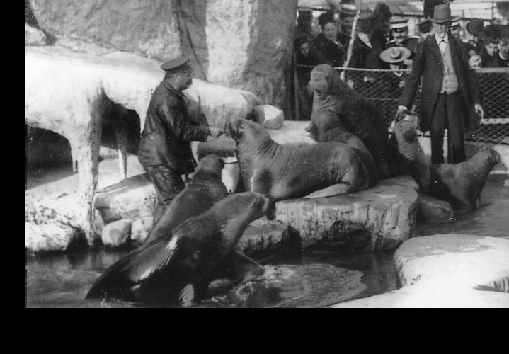
Carl Hagenbeck and the walruses at Hagenbeck’s Animal Park, ca. 1908.

Slide 32
Ο Hagenbeck δεν εισήγαγε μόνο εξωτικά ζώα αλλά και εξωτικούς ανθρώπους και αυτό τον έκανε διάσημο στον δυτικό κόσμο ως τον επινοητή του ζωολογικού κήπου ανθρώπων, ενός κήπου όπου μαζί με τα ζώα της έκθεσης, οι θεατές περιεργάζονταν και ανθρώπους οι οποίοι είχαν μεταφερθεί ήδη το 1874 από τη Σαμόα, το 1876 από τη βόρεια σκανδιναβική χερσόνησο και τη Νουβία (στα σύνορα Αιγύπτου και Σουδάν), ενώ το 1877 προστέθηκαν στον «θίασο» οι Εσκιμώοι της Αλάσκα, της Γροιλανδίας και του Καναδά. Μεταξύ των εκθεμάτων στη Διεθνή Έκθεση του Παρισιού το 1878 υπήρχε και ένα «νέγρικο χωριό».

Slide 33
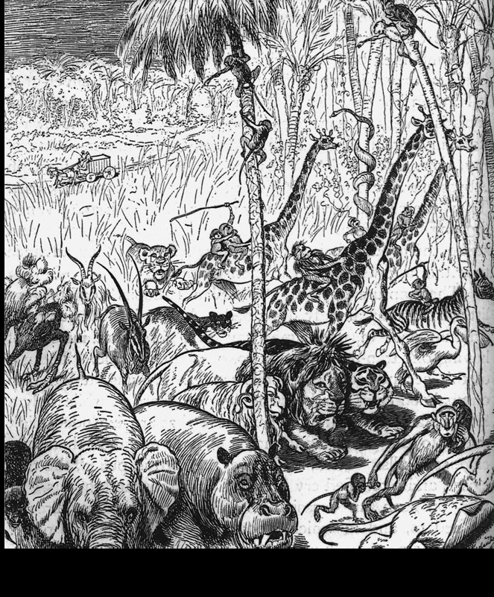
Hans Oberlander, “Hagenbeck Is Coming!” Die Fliegende Blatter, 1893.

Slide 34
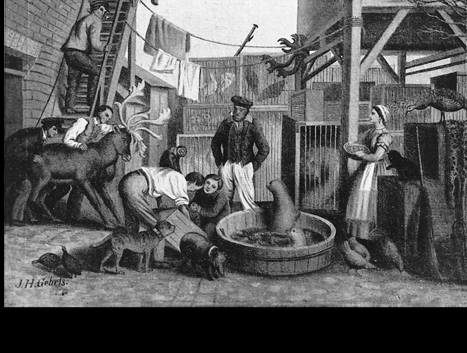
The Hagenbeck animal business in 1866.

Slide 35
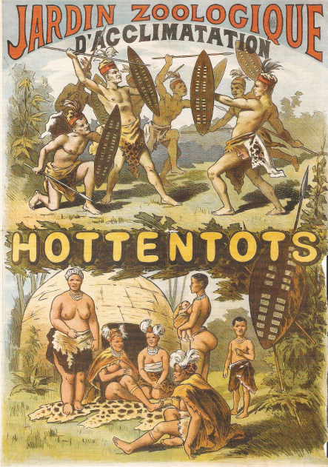
Ανθρωπολογικό, εθνολογικό και ζωολογικό άλλοθι. Εδώ θα μπορούσε να αναζητηθεί και ένα από τα σημεία διαφοροποίησης των παραστάσεων του Hagenbeck από τις προγενέστερες επιδείξεις ιθαγενών της Αμερικής που ξεκινούν ήδη το 1534, όταν ο Cartier φέρνει τους πρώτους Ινδιάνους στη Γαλλία, ενώ το δεύτερο μισό του 16^{ου} αιώνα εμφανίζονται και οι πρώτοι Λάπωνες.
Η παρουσία αυτών των ιθαγενών είναι ζωντανή απόδειξη ότι οι εξερευνητές όντως είχαν ανακαλύψει νέες χώρες, ενώ οι εξωτικοί επισκέπτες του Hagenbeck εντάσσονταν σε «καλλιτεχνικά» θεάματα, με αξιώσεις μιας νατουραλιστικής, ανεπιτήδευτης performance.

Slide 36
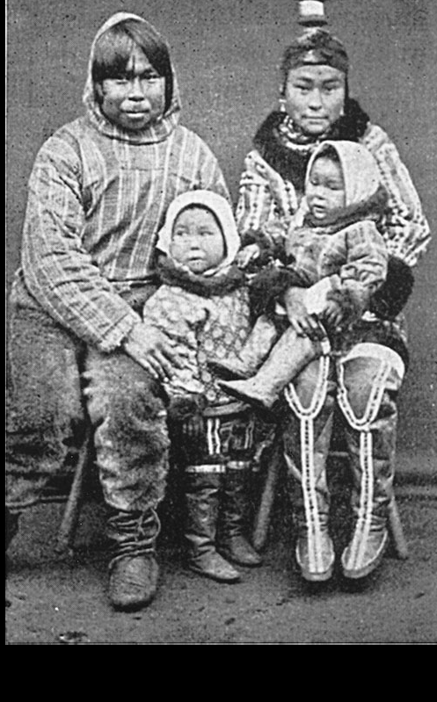

Slide 37
Η πιο ευκρινής διαφορά: οι προγενέστερες επιδείξεις δεν παρουσίασαν μεγάλη κοινωνική διείσδυση και επιρροή στο συλλογικό φαντασιακό των κοινωνιών, είχαν περιστασιακό χαρακτήρα, ενώ αντιμετώπιζαν τους ιθαγενείς ως ζώα.
Από την άλλη μεριά οι παραστάσεις του Hagenbeck παρουσίασαν μεγάλη κοινωνική διείσδυση, συνέβαλαν ουσιαστικά στη διαμόρφωση της εικόνας του κατώτερου «άλλου», είχαν συστηματικό χαρακτήρα, ενώ υπόρρητα αναφέρονταν σε ένα ενδιάμεσο οντολογικό καθεστώς.

Slide 38
Το επιχειρηματικό και αποικιακό πνεύμα, με τον έκδηλο ρατσισμό του, κατάφερε στην πράξη να κατασκευάζει ό,τι είχε συλλάβει η λογοτεχνία και η λαϊκή φαντασία στους προηγούμενους αιώνες: μια ενδιάμεση οντολογική βαθμίδα, μια τάξη όντων που δεν ήταν ούτε ακραιφνώς ανθρώπινα, ούτε ζωικά, μια βαθμίδα ανθρώπων-ζώων, οι οποίοι διέφεραν ριζικά από τους ζωομορφικούς ανθρώπους και τα ανθρωπόμορφα ζώα της λογοτεχνίας, της μυθολογίας, των παραμυθιών, των θρύλων και των δεισιδαιμονιών, διότι ακριβώς αυτοί οι άνθρωποι-ζώα είναι αληθινοί, με σάρκα και οστά, ζωντανή απόδειξη της ανωτερότητας της λευκής φυλής.
Από τον ειδισμό των ζωολογικών κήπων περνούμε έτσι, μέσω των «εθνογραφικών εκθέσεων», στον αποικιακό ρατσισμό της πάλαι ποτέ πεφωτισμένης Ευρώπης, εξέλιξη που θα συμβάλει και στην μεταγενέστερη ανάπτυξη του φασιστικού και ναζιστικού ρατσισμού.

Slide 41
Ευρωπαίοι μονάρχες της Γερμανίας και της Αυστρίας επισκέπτονταν τις σκηνές που έστηνε προσεκτικά ο Hagenbeck, διότι κάθε επίσκεψη ήταν και μια επιτέλεση της μοναρχικής εξουσίας αλλά και της ευρωπαϊκής κυριαρχίας στον υπόλοιπο κόσμο.
Η σύζευξη ειδισμού και ρατσισμού λειτούργησε στην εντέλεια λ.χ. στην παράσταση Καραβάνι της Κεϋλάνης το 1884, κατά την οποία είχαν μεταφερθεί 67 άνδρες, γυναίκες και παιδιά και τουλάχιστον 25 ελέφαντες από αυτήν την ασιατική χώρα. Η παράσταση είχε πολύ μεγάλη επιτυχία, περιόδευσε στη Βιέννη, όπου την επισκέφτηκε και ο αυστριακός αυτοκράτορας, ενώ τα εισιτήρια εξαντλήθηκαν δύο φορές.
Το 1886 στο παρισινό Jardin Zoologique d’Acclimatation στο Παρίσι την έβλεπαν πενήντα με εξήντα χιλιάδες θεατών κάθε Κυριακή, ενώ για δυόμισι μήνες που παιζόταν στη γαλλική πρωτεύουσα την παρακολούθησαν περίπου ένα εκατομμύριο θεατών.

Slide 42
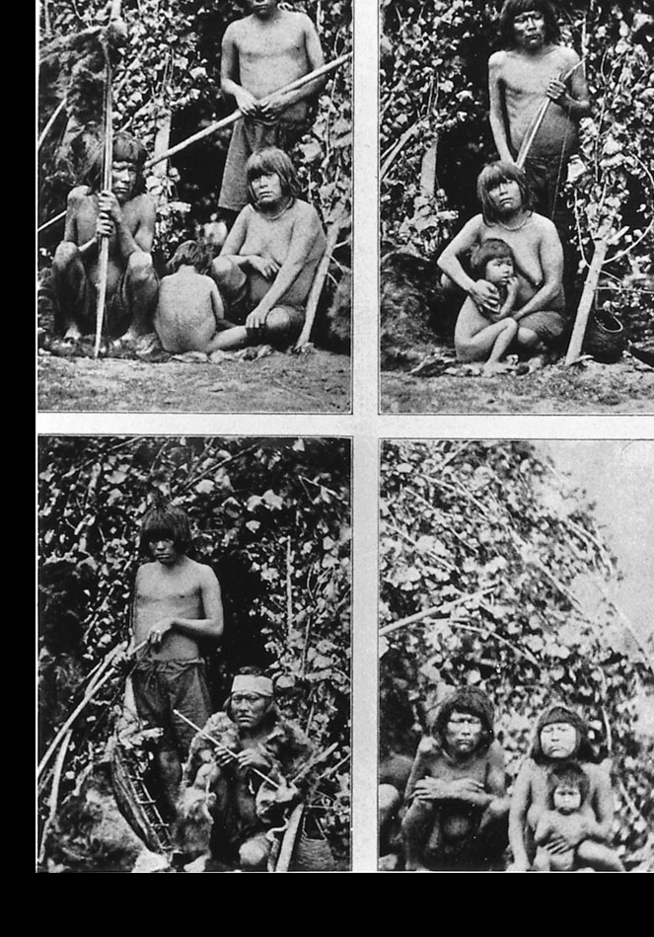
Fuegians at the Jardin d’Acclimatation, 1881.

Slide 43
Οι ζωολογικοί κήποι ανθρώπων και οι περιοδείες των παραστάσεών τους πολλαπλασιάστηκαν, ενώ τα προσφερόμενα θεάματα συμμετείχαν σε πολλές διεθνείς αποικιακές εκθέσεις που έλαβαν χώρα από το 1883 στο Άμστερνταμ μέχρι και τις αρχές της δεκαετίας του 1930.
Πικρή ειρωνεία: το 1889 το Παρίσι θέλει να γιορτάσει την πρώτη εκατονταετία της γαλλικής επανάστασης και εντάσσει στον εορτασμό μια διεθνή αποικιακή έκθεση. Οι ανθρωποζωικές παραστάσεις της αποικιακής Ευρώπης παρουσίαζαν, κατά βάθος, ένα δίπτυχο θέαμα: από τη μια μεριά τον εκφυλισμό του πνεύματος του Διαφωτισμού, του ρουσωικού «αγαθού άγριου» και της διακήρυξης των δικαιωμάτων του ανθρώπου και του πολίτη. Από την άλλη, την κατασκευή ενός κοινωνικού φαντασιακού για τον αποικιοκρατούμενο άλλον, που ήταν περίπου η εικόνα του ανθρώπου-ζώου, τη θεωρητική κεφαλαιοποίηση της «ιεραρχίας των φυλών» στο πλαίσιο της προόδου της φυσικής ανθρωπολογίας και τη θεατροποίηση της υπεροχής των αποικιακών αυτοκρατοριών που βρίσκονταν στο απόγειο της επέκτασής τους.

Slide 44
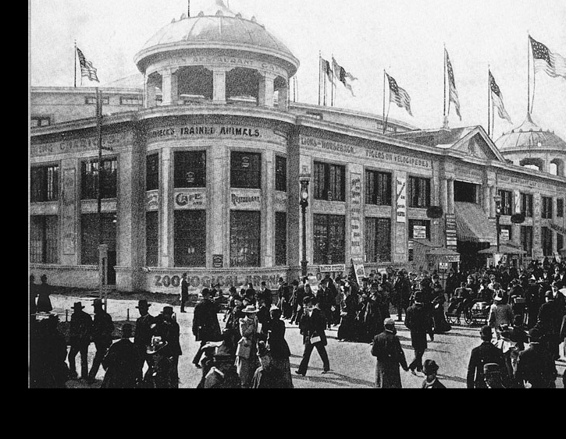
The Hagenbeck Pavilion,World’s Columbian Exposition, 1893.

Slide 45
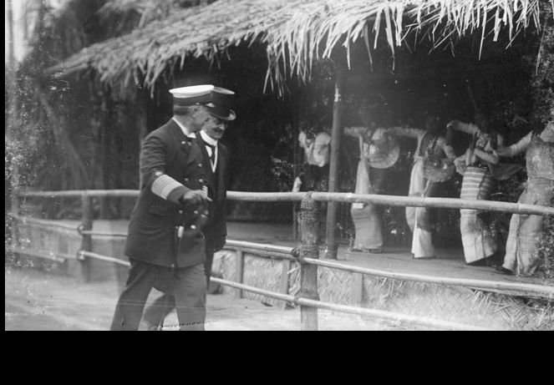
Kaiser Wilhelm II and Heinrich Hagenbeck, at Stellingen, 1913.

Slide 46
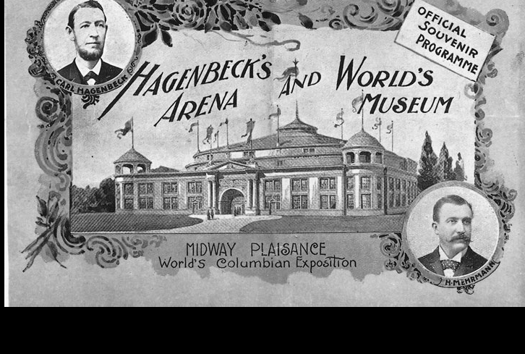
World’s Columbian Exposition: Cover of official program, Hagenbeck’s Arena
and World’s Museum, 1893.

Slide 47
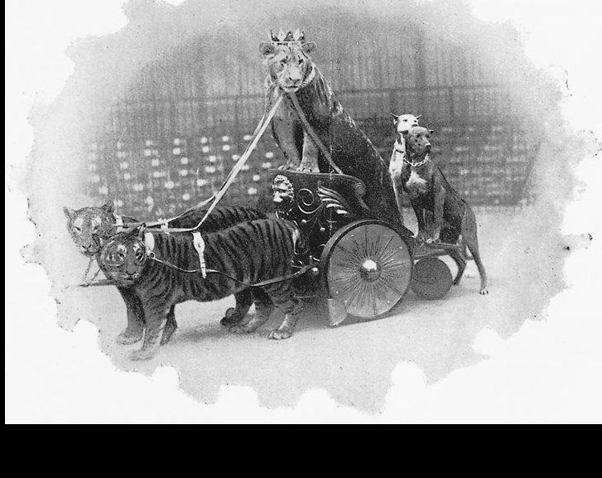
“Drive of the Lion Prince,”World’s Columbian Exposition, 1893.

Slide 48
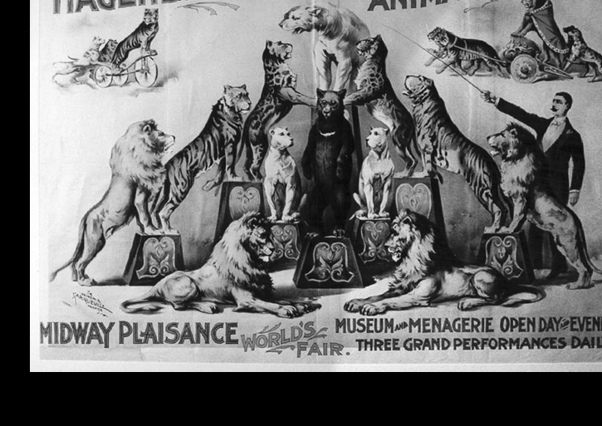
Poster for Hagenbeck’s Trained Animals,World’s Columbian Exposition, 1893.

Slide 49
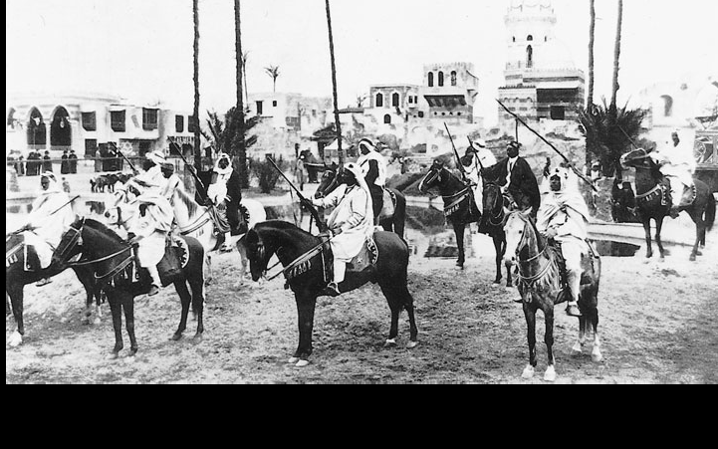
“Bedouin Show” at Stellingen, 1912. From Alexander Sokolowsky, Carl Hagenbeck
und sein Werk (Leipzig: E. Haberland, 1928).

Slide 50
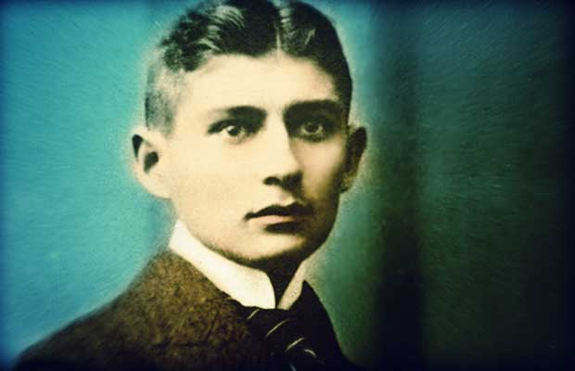
Προέρχομαι από τη Χρυσή Ακτή. Όσον αφορά τον τρόπο που με έπιασαν πρέπει να βασιστώ σε μαρτυρίες άλλων. Μια κυνηγετική αποστολή της Φίρμας Χάγκενμπεκ ─ με τον αρχηγό έχουμε πιει έκτοτε αρκετές φορές το κρασάκι μας παρέα ─ είχε στήσει καρτέρι κρυμμένη στους θάμνους της όχθης, όταν πήγα το βράδυ με μια αγέλη να πιω νερό. Πυροβόλησαν· ήμουν ο μόνος που χτυπήθηκε· με πέτυχαν δύο σφαίρες.
Η μία στο μάγουλο· ήταν ελαφριά· μου άφησε όμως μια μεγάλη, άτριχη κόκκινη ουλή, στην οποία οφείλω το απαίσιο, εντελώς άτοπο παρατσούκλι Κόκκινος Πέτερ … .
Η δεύτερη σφαίρα με πέτυχε κάτω από τον γοφό. Το τραύμα ήταν σοβαρό, εξαιτίας του κουτσαίνω ελαφρά ακόμα και σήμερα.
Ένας μικρός καφκικός απόηχος
Αναφορά προς μια Ακαδημία (1917 )

Slide 51
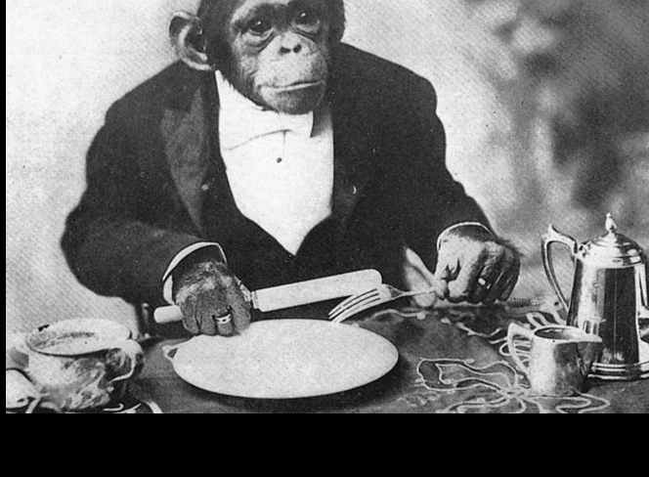
Consul, the civilized ape, ca. 1900.

Slide 52
Η δική σας πιθηκοσύνη, αξιότιμοι κύριοι, στον βαθμό που έχετε κάτι τέτοιο στο παρελθόν σας, δεν μπορεί να σας φαίνεται πιο μακρινή απ’ όσο εμένα η δική μου.
Το γαργαλητό στη φτέρνα το αισθάνεται ωστόσο ο καθένας που βαδίζει σε αυτήν τη γη: τόσο ο μικρός χιμπατζής, όσο και ο μέγας Αχιλλέας.
Ένας μικρός καφκικός απόηχος
Αναφορά προς μια Ακαδημία (1917 )

Slide 53
Ο κόκκινος Πέτερ είναι πλέον άνθρωπος; Είναι έστω
εξανθρωπισμένος πίθηκος; Μήπως είναι ζωοποιημένος
άνθρωπος, ένας άνθρωπος που έχει υποστεί την κτηνώδη
ανθρώπινη συμπεριφορά και έχει μετατραπεί σε οιονεί ζώο,
σε άνθρωπο-ζώο, όπως οι ιθαγενείς που μετέφερε ο
Hagenbeck στην Ευρώπη;
Ο Kafka γράφει με πολύ σαρκασμό
για έναν «που υπήρξε πίθηκος» και «διείσδυσε στον κόσμο των
ανθρώπων και εγκαταστάθηκε σε αυτόν». Ένας, κάποιος που ήταν ζώο και έγινε ανθρώπινο ζώο, ένας που μπορεί να αλλάζει ταυτότητα πάνω στην κοινή βάση της ζωικότητας.
Αν μεγαλύτερη σημασία έχει αυτή η βάση, τότε ο Κόκκινος Πέτερ θα μπορούσε να είναι όχι μόνο ένας από τις δεκάδες χιλιάδες πιθήκων του Hagenbeck, αλλά και ένας από τους εκατοντάδες ιθαγενείς που μετέφερε στα θέατρα των αποικιοκρατικών εκθέσεων, σε αυτές «τις μεγάλες θεατρικές σκηνές του πολιτισμένου κόσμου».

Slide 54
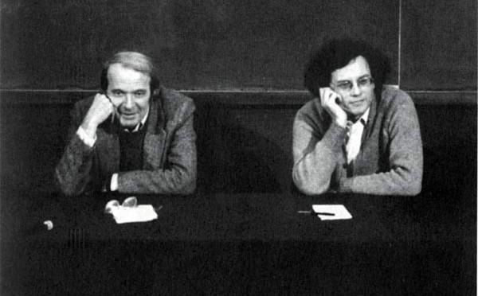
Gilles Deleuze και Félix Guattari: Κάφκα. Για μια ελάσσονα λογοτεχνία, Καστανιώτης, Αθήνα
1998.
Xρειάζονται δύο μόνο αρχές για να αναγνωρίσουμε τον Kafka: «είναι ένας συγγραφέας που γελάει,
βαθύτατα χαρούμενος», αλλά είναι επίσης και «ένας βαθύτατα πολιτικός συγγραφέας, μάντης του
επερχόμενου κόσμου». Νομίζω ότι το γέλιο και η πολιτική σκέψη συνυφαίνονται
στη δυνατότητα διαφυγής προς τη ζωικότητα.

Slide 55
Όταν οι κήποι και τα ενυδρεία γίνονται θεματικά πάρκα
Η αλυσίδα Sea World άνοιξε το πρώτο πάρκο της το 1964 με πρόγραμμα τις παραστάσεις των φαλαινών.
Μια παραλλαγή αυτού του θεματικού πάρκου είναι το Marine World, μόνο που δεν περιλαμβάνονται μόνο θαλάσσια θηλαστικά αλλά και άγρια ζώα. Εδώ απουσιάζει το ρεαλιστικό, «φυσικό» περιβάλλον και τα ζώα είτε συμμετέχουν σε κάποια performance είτε περιδιαβαίνουν στους ειδικά διαμορφωμένους τόπους. Από τη μονοτοπική σκηνή και τη μονόδρομη σκηνική δράση των θεαμάτων στους παραδοσιακούς κήπους περνούμε τώρα σε μια διαδραστική performance, με ισχυρότερο τον παράγοντα της τυχαιότητας, του αυτοσχεδιασμού, της αλληλεπίδρασης μεταξύ ζώων-performers και θεατών.
Το πάρκο Marine World προβάλλει την έμφαση στην εκπαίδευση με ψυχαγωγία, κάτι που επιτρέπει την προσέγγιση της εξωτικής άγριας ζωής. Τα ζώα εκπαιδεύονται ώστε να επιτελούν συγκεκριμένες δράσεις και να έχουν την κατάλληλη συμπεριφορά κατά τη μετακίνησή τους στον χώρο, ενώ τις παραστάσεις τους συνοδεύουν αφηγήσεις των ανθρώπων που περιγράφουν τις παραστάσεις αυτές και βεβαιώνουν τους θεατές ότι τα ζώα παρουσιάζουν φυσικές συμπεριφορές, ότι «είναι ευτυχισμένοι εργάτες, καλοταϊσμένοι, με κίνητρο από το έργο που επιτελούν» και ότι «θέλουν να επιτελούν αυτές τις πράξεις», ότι δηλαδή είναι συνειδητοί performers.

Slide 56
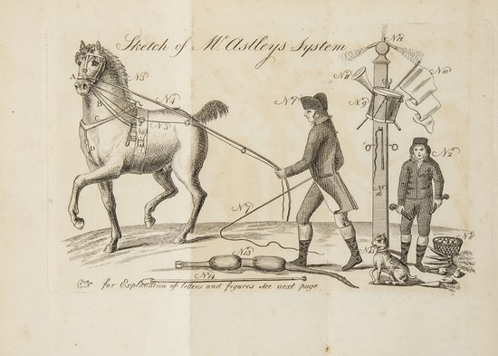
Ο κόσμος του τσίρκου
Ενώ στον κήπο κυριαρχεί το κλουβί, στο τσίρκο είναι το μαστίγιο που ορίζει τον ρυθμό και το περιεχόμενο της παράστασης. Σε πολλές περιπτώσεις, το θέαμα που προσφέρει ο κήπος είναι το ίδιο το ζώο, στη σωματικότητά του, στην εγκλωβισμένη, στατική και παθητική σωματικότητά του, ενώ το θέαμα που προσφέρει το τσίρκο είναι οι ικανότητες των ζώων, η ενεργητική, εκπαιδευμένη, επιτελεστική σωματικότητά τους.

Slide 57
Στο Halfpenny Hatch του Λονδίνου το 1768, όταν ο Philip Astley παρουσιάζει ένα θέαμα με ακροβατικές ασκήσεις με άλογο, στις οποίες θα προσθέσει καθ’ οδόν και ένα μικρό νούμερο ιππικής υποκριτικής: το άλογο υποκρίνεται ότι είναι νεκρό και «ζωντανεύει» με το πρόσταγμα του εκπαιδευτή του.
Εδώ θα βρούμε την πρώτη σύλληψη του ιπποδράματος που ο Astley θα αναπτύξει στις αρχές του 19^{ου} αιώνα, το οποίο θα ακολουθήσει παράλληλη πορεία επιτυχίας με το άλλο, διαδεδομένο τον αιώνα αυτόν, δραματικό είδος για ζώα, το δράμα των σκύλων (dog drama), με το πιο γνωστό εξ αυτών το τρίπρακτο ιστορικό μελόδραμα Le Chien de Montargis, ou la Forêt de Bondy που παρουσίασε στο Παρίσι το 1814 ο ηθοποιός και σκηνοθέτης René Charles Guilbert de Pixérécourt στο Théâtre de la Gaîté, οι παραστάσεις του οποίου θα συνεχιστούν για είκοσι συναπτά έτη, έως το 1834!

Slide 58
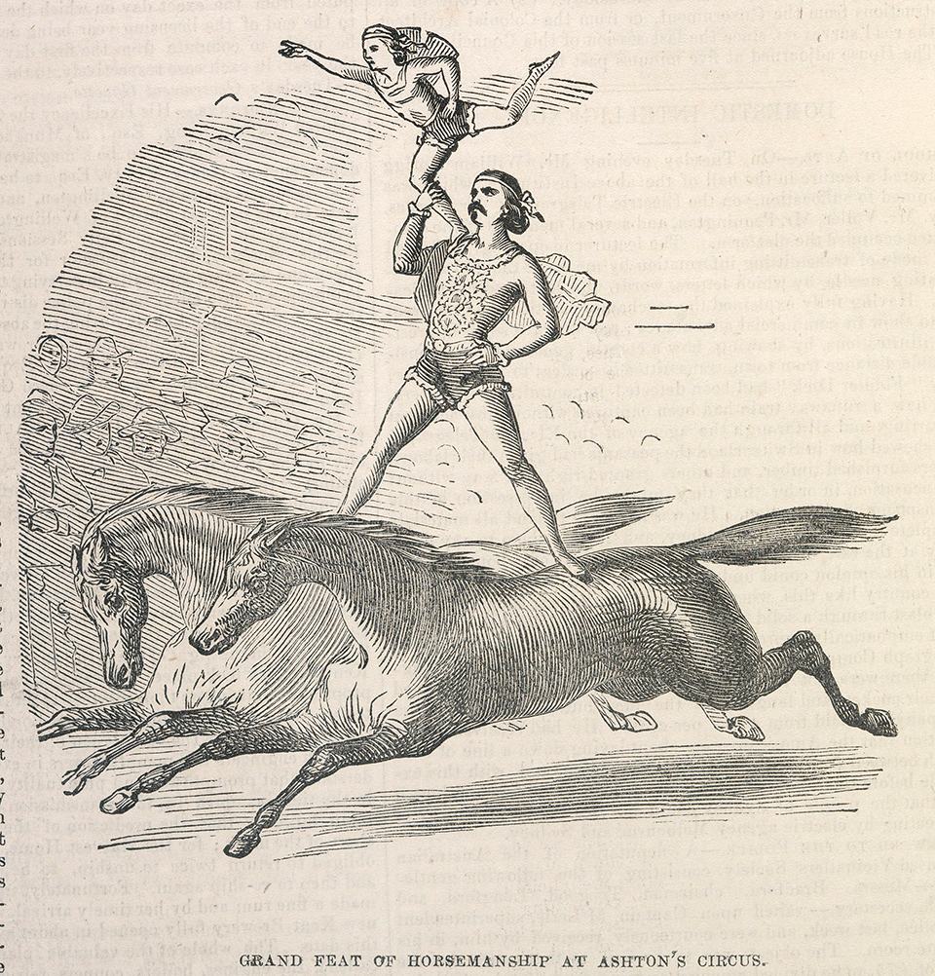
1770: διαμορφώνεται ένα πλήρες πρόγραμμα ακροβατικών ασκήσεων, παντομίμας και ιππικών ικανοτήτων σε ένα θέαμα με πολλά κωμικά και παρωδιακά στοιχεία.
1772: αρχίζει τις περιοδείες του στην Ευρώπη.
1773: ιδρύει το πρώτο «αμφιθέατρό» του στο Δουβλίνο.
1779: ιδρύεται το «Astley’s Amphitheatre Riding House» στο Λονδίνο.
1783: η Μαρία Αντουανέτα παρακολουθεί παράστασή του στις Βερσαλλίες και την ίδια χρονιά χρονιά
ιδρύεται και το μόνιμο παρισινό αμφιθέατρό του.
Τα ιπποδράματα στο «αμφιθέατρο» του Astley και στο Cirque Olympique του Franconi αποκτούν ευρεία θεματική και συνδέονται με ιστορικά γεγονότα, γιορτές και λογοτεχνικά έργα.
Περιλαμβάνουν «ιππικά Χριστούγεννα» και «πασχαλινές παντομίμες», στρατιωτικές επιχειρήσεις, αλλά και διάφορες εκδοχές οπερατικών και σαιξπηρικών έργων.
1824: Πρεμιέρα του The Battle of Waterloo στο Αμφιθέατρο του Astley, που θα παίζεται για δεκαετίες μετά. Εδώ περιλαμβάνονται ένοπλες συγκρούσεις κομπάρσων, ηρωικές επιθέσεις και αντεπιθέσεις από πεζούς και έφιππους στρατιώτες, άμαξες με πυρομαχικά που εκρήγνυνται και μουσκέτα που πυρσοκροτούν, σε μια προσπάθεια ρεαλιστικής αναπαράστασης, η οποία προσελκύει ακόμα και τον Δούκα του Wellington.

Slide 59
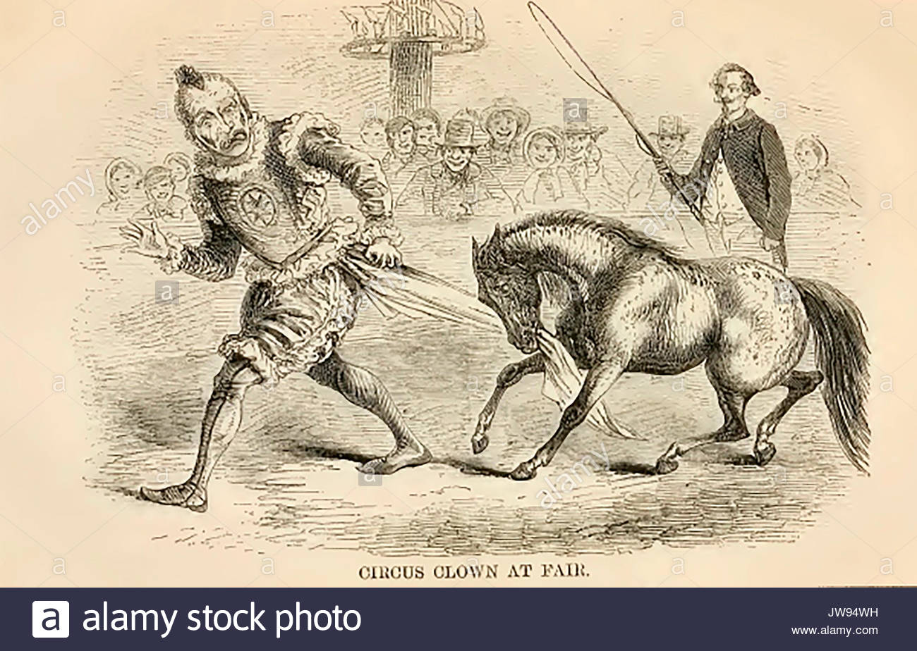
1831: τρίπρακτο ρομαντικό δράμα του H. M. Milner Mazeppa and the Wild Horse of Tartary (από το αφηγηματικό ποίημα Mazeppa του Byron (1819). Ο νεαρός που τολμά να αγαπήσει μια κοπέλα πάνω από την κοινωνική του θέση και τιμωρείται από τον πατέρα της με το να δεθεί γυμνός πάνω σε ένα άλογο που διατρέχει την πολωνική ύπαιθρο. Η παραγωγή περιελάμβανε πλούσια σκηνικά και συναρπαστικές σκηνές, όπως αυτήν στον Δνείπερο, όπου ο Mazeppa, δεμένος ακόμα στο άλογο, δέχεται επίθεση από έναν γύπα. Ο John Cartlitch που υποδύθηκε τον ήρωα, διακρίθηκε για την υποκριτική του.
Το ιππόδραμα αυτό θεωρείται από τα καλύτερα στο είδος του και παίχτηκε κατά το δεύτερο μισό του αιώνα πολλές φορές, τόσο στο τσίρκο, όσο και στο θέατρο.

Slide 60
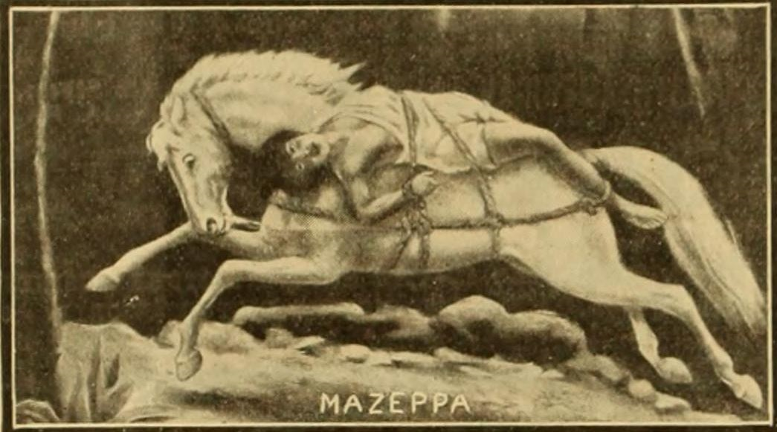

Slide 61
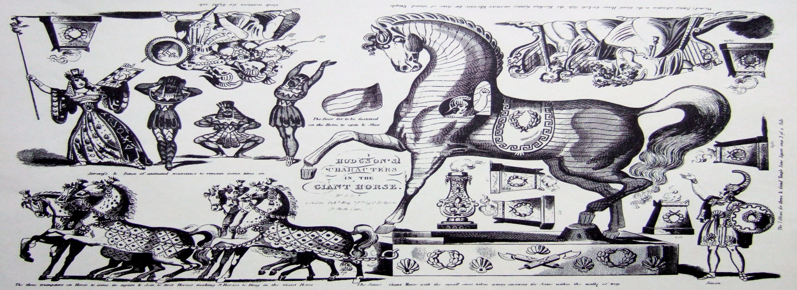
Οι παραστάσεις των ιπποδραμάτων στα χρόνια του ρομαντισμού απηχούν αυτό που ο Armstrong ονομάζει θηριο-πρωτογονισμό (therio-primitivism), μια ιδιαίτερη θέαση της ζωικότητας εντός μιας αρχαϊκής, ουσιώδους ανθρωπινότητας και θα δώσουν εντυπωσιακές εικόνες δημιουργικής σκηνικής συμβίωσης ανθρώπων και αλόγων, (The Spectre Monarch and His Phantom Steed, or The Genii Horsemen of the Air 1830) που δείχνει το φάντασμα του μονάρχη να εμφανίζεται στον ναό των νεκρών και να ανεβαίνει πάνω στο σκελετό του αλόγου του. Περίεργους μυθολογικούς συμβολισμούς συναντούμε και στην παράσταση The Giant Horse, or The Siege of Troy του 1833.
Περιγραφές των παραστάσεων στις σκηνές του Astley θα διαβάσουμε από διάσημους θεατές τους, όπως ο Charles Dickens και ο William Thackeray (Philip Armstrong: What Animals Mean in the Fictions of Modernity, Routledge London 2008, σ. 142.)

Slide 62
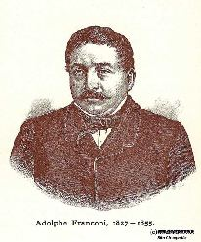
Ο Antonio Franconi, που θα ιδρύσει στη Λυών το δικό του τσίρκο
το 1783 και θα διαγράψει, μαζί με τους γιους του Laurent και Henri,
μια σημαντική πορεία έως τον θάνατό του το 1836.
Στην αρχή ασχολείται με παραστάσεις καναρινιών, αλλά στη συνέχεια
θα στραφεί και αυτός στα ιππικά θεάματα, ιδρύοντας νέες
εγκαταστάσεις (όπως το περιβόητο Cirque Olympique το 1807) και
εισάγοντας νέα νούμερα.
Θα ονομαστεί με τη σειρά του «πατέρας του γαλλικού τσίρκου».

Slide 63
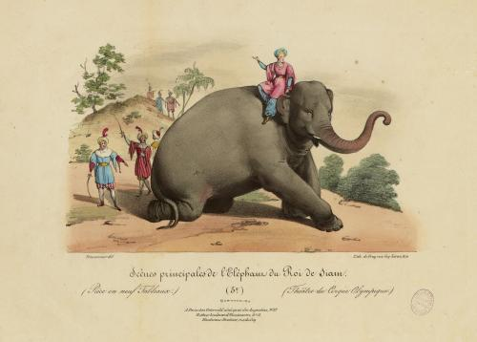
Η δεσποινίς Djeck είναι μια ελεφαντίνα, διάσημη για τις υποκριτικές της ικανότητες. Στην παράσταση του
έργου L’ Éléphant du Roi de Siam του Ferdinand Laloue (Cirque Olympique 1829), υπερασπίζεται
τον Πρίγκιπα του Σιάμ εναντίον ενός σφετεριστή, ακόμα και το βασιλικό διάδημα αρπάζει από τον
απατεώνα για να το τοποθετήσει στο μέτωπο του νόμιμου ιδιοκτήτη του.
Η μεγάλη επιτυχία της παράστασης φαίνεται τόσο από την επανάληψή της στο Adelphi Theatre του
Λονδίνου τον Δεκέμβριο του ίδιου έτους.
Για αρκετά χρόνια πολλοί συγγραφείς άρχισαν να γράφουν νέα έργα ή να αναμορφώνουν παλαιότερα ώστε
να μπορούν να φιλοξενήσουν τους ελέφαντες, όπως το The Royal Elephant of Siam and the Fire-Fiend
(Αμφιθέατρο του Astley 1830).

Slide 64
Η χρυσή εποχή του τσίρκου
Κατά το δεύτερο ήμισυ του 19^{ου} αιώνα επέρχονται σημαντικές αλλαγές στη δομή, στο ύφος και στον τρόπο λειτουργίας του.
1841: χτίζεται το Cirque d’ Été στα Ηλύσια Πεδία από τον αρχιτέκτονα Jacques Hittorff, εμφανίζονται οι παραστάσεις σε σκηνές με αντίσκηνα, ο χώρος της δράσης υιοθετεί τον τύπο της αρένας και όχι πλέον αυτόν της σκηνής ακόμα και στις μόνιμες στέγες.
1852: Cirque d'Hiver στο Παρίσι και το Circus Krone στο Μόναχο.
Τα ευφάνταστα σκηνικά και οι δραματικές φιλοδοξίες αντικαθίστανται σταδιακά από το μεγάλο στρογγυλό κλουβί, με τα σίδερα να διαχωρίζουν τους θεατές από τους performers, ενώ οι καλλιτέχνες και τα ζώα-συνεργάτες τους απομακρύνονται από τους παλαιότερους θεατρικούς συνειρμούς, στρέφοντας την προσοχή τους από την πλοκή και τους χαρακτήρες στην επιτέλεση της εξωτικής ζωικότητας και των σωματικών ικανοτήτων.
Το τσίρκο διαχωρίζεται από το δράμα και το θέατρο και απομένει «καθαρό» τσίρκο, ένα ανεξαρτοποιημένο είδος θεάματος που αποβλέπει στην παρουσία, την επίδειξη, την επιτέλεση της ικανότητας, όχι πλέον του ιστριονικού ταλέντου που απαιτούσε η ρομαντική περίοδος.

Slide 65
Το περίφημο θέαμα Buffalo Bill’s Wild West Show, που προσφέρθηκε στη βασίλισσα Βικτώρια στο Λονδίνο το 1887, η πλοκή και οι χαρακτήρες υστερούσαν μπροστά στον εξωτισμό ανθρώπων και ζώων και στην επιβλητικότητα του θεάματος. Συμμετείχαν 97 μέλη της ινδιάνικης φυλής Oglala του μεγάλου έθνους των Sioux , 180 άλογα και 18 βούβαλοι.
Το αποικιακό πνεύμα των Άγγλων αγάπησε πολύ το θέαμα αυτό: για πέντε μήνες μετά παιζόταν στο Manchester, ενώ δόθηκαν ακόμα και ονόματα από την παράσταση σε δρόμους (Dakota Avenue, Buffalo Court) που διατηρούνται έως και σήμερα.
Το ίδιο αυτό αποικιακό πνεύμα, μαζί με την πιο εκλεπτυσμένη ανθρωπολογική του εκδοχή, έλαμψαν εκ νέου και στην παράσταση Buffalo Bill’s Wild West and Congress of Rough Riders of the World του 1891 όπου δεν πρωταγωνιστούσαν επαγγελματίες performers, αλλά γνήσιοι Κοζάκοι από τη Ρωσία, Μεξικάνοι vaqueros και Άραβες ιππείς.

Slide 66
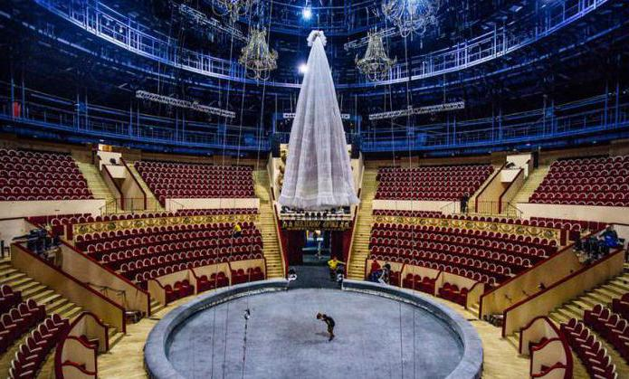
Το 1867 ιδρύεται στην Αγία Πετρούπολη το τσίρκο Ciniselli, σε ένα όμορφο κτίριο που σώζεται έως σήμερα, από τον μιλανέζο ιππέα Gaetano Ciniselli. Στο κτίριο αυτό το 1898 θα λάβει χώρα το παγκόσμιο πρωτάθλημα πάλης, το 1911 θα παρουσιαστεί ο Oedipus Rex του Max Reinhardt, ενώ το 1918 ο Jury Jurev, σε μια αναστηλωτική προσπάθεια, θα επαναλάβει την ίδια παραγωγή.

Slide 67
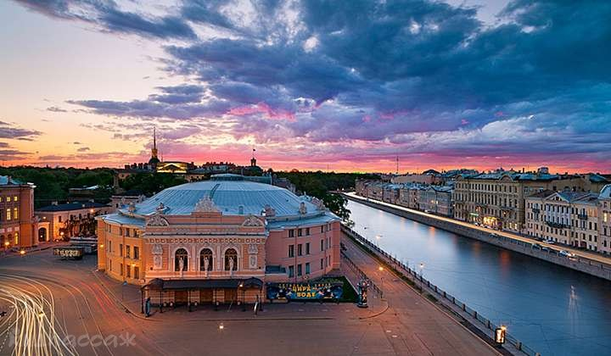
Η οικογένεια Ciniselli θα πρωτοστατήσει στη ζωή του τσίρκου στη Ρωσία έως και το 1921, μαζί με τον Γερμανό Albert Salamonsky, ο οποίος είχε αρχικά την έδρα του στη Μόσχα, στο τσίρκο Hinné, ενώ το 1879 έχτισε ένα δικό του τσίρκο στην Οδησσό και το 1880 ένα ακόμα στη Μόσχα χωρητικότητας 4000 θέσεων. Το έργο των δύο αυτών πρωτοπόρων θα αποτελέσει τη βάση για την ανάπτυξη του ρωσικού τσίρκου.
Το τσίρκο των αδελφών Nikitin θα λειτουργήσει από το 1883 έως και το 1926.

Slide 68
Παρακμή, ανανέωση, αμφισβήτηση
Μετά τον Α΄ Παγκόσμιο Πόλεμο, η ανάπτυξη των τσίρκων κατέστη δυσχερέστερη και όλοι οι θίασοι έδωσαν μάχη ακόμα και για να επιβιώσουν.
Ο Igor Stravinsky με τον χορογράφο George Balanchine το 1942, όταν ο πρώτος δέχθηκε την πρόταση από το αμερικάνικο τσίρκο του Ringline να συνθέσει τη μουσική για μια παράσταση χορού στο τσίρκο, όπου θα συμμετάσχουν πενήντα μπαλαρίνες και πενήντα ελέφαντες, συνθέτει τη Circus polka και η παράσταση-μπαλέτο απέσπασε διθυραμβικές κριτικές από τον τύπο της Νέας Υόρκης.
Μετά τη δεκαετία του 1950 το τσίρκο γνωρίζει μια νέα περίοδο ακμής, με έμφαση στα θεατρικά στοιχεία, στη μουσική, στον χορό, σε σύνθετα νούμερα συγχρονισμού και ακροβατικών (postanimal circus). Οργανώνεται καλύτερα, αυτοθεματοποιείται, αποκτά επιπλέον τις δικές του σχολές (Τσίρκο της Μόσχας, η Εθνική Σχολή του Τσίρκου στη Γαλλία το 1972, η École au Carré, το Εθνικό Κέντρο Τεχνών του Τσίρκου στο μόνιμο τσίρκο στο Châlons-sur-Marne το 1983).
Εκπαιδευτικά προγράμματα: το τσίρκο αυτοθεματοποιείται και γίνεται αντικείμενο εκπαίδευσης για τους επισκέπτες του, λ.χ. το Δημοτικό Τσίρκο του Douai στη Γαλλία δημιουργεί το 1976 το πρώτο «εκπαιδευτικό τσίρκο», με ειδικές διδακτικές ομάδες, παιδαγωγικές προβολές, παρακολουθήσεις θεαμάτων και ένα κατάλληλο μαθησιακό περιβάλλον, ώστε οι «εκπαιδευόμενοι» να ανακαλύψουν ή
να γνωρίσουν καλύτερα τον κόσμο του τσίρκου.

Slide 69
Το τσίρκο ορίζει ένα πλαίσιο εξωτερικότητας, εξωτικότητας, διαφοράς, χάρη στο οποίο η κοινότητα μπορεί να αυτοπροσδιοριστεί ως εσωτερικότητα, ως ταυτότητα. Η σχέση αυτή ενεργοποιεί συνήθως ποικίλα αντιθετικά ζεύγη. Στην περίπτωση του τσίρκου με ζώα, τα ζεύγη αυτά είναι η φύση και ο πολιτισμός, ο άνθρωπος και το ζώο, η ανθρωπινότητα και η ζωικότητα.
Για τις κυρίαρχες ομάδες του κέντρου (της κοινότητας), η περιφέρεια (το τσίρκο) είναι επίφοβη ως ένα προμήνυμα μίανσης ή νόθευσης, είναι όμως και ελκυστική (ο φόβος απωθεί και ελκύει ταυτόχρονα), ενώ συχνά γίνεται και αντικείμενο ηδονοβλεψίας.
Το τσίρκο-αλήτης ενεργοποιεί τις αντιθέσεις και τις αμφιθυμίες της κοινότητας, καθώς έρχεται σε επαφή μαζί της με τις παραστάσεις του και μέσω της επαφής αυτής επιτελείται το τελετουργικό κάθαρσης και αναγέννησης της κοινότητας.
Παράλληλα, μέσω του τελετουργικού αυτού μπορούμε να ξανασκεφτούμε την κοινότητα και την κυρίαρχη τάξη της μέσω του λησμονημένου παρελθόντος (η φύση και τα ζώα αποτελούν το απώτερο παρελθόν του πολιτισμού και των ανθρώπων) που εισάγει το τσίρκο-αλήτης.
Τέλος, υποβάλλει μια ιδανική εικόνα ειρήνευσης και συμφιλίωσης, που συνδέει τα διαφορετικά ζωικά είδη σε μια φαντασιακή κοινότητα με το ανθρώπινο είδος.

Slide 70
Η μετακίνηση του τσίρκου-αλήτη από την περιφέρεια στο κέντρο της ανθρώπινης κοινότητας εγκυμονεί την εμπειρία της ομοιότητας των δύο κόσμων.
Η ζωική ανθρωπινότητα: πλάσματα που παρεκκλίνουν της ανθρώπινης κανονικότητας βάσει των φυσιογνωμικών τους χαρακτηριστικών (λ.χ. γυναίκες με μούσια, νάνοι και γίγαντες), της μεταμφίεσης και της σκηνικής τους συμπεριφοράς (λ.χ. κλόουν) ή των σωματικών ικανοτήτων τους (performers με ζωικές ικανότητες στη δύναμη, την ευλυγισία κ.ο.κ.).
Η ανθρωπόμορφη ζωικότητα: ζώα που ζουν στο ανθρώπινο περιβάλλον, εκτελούν ανθρώπινες προσταγές, ντύνονται με ανθρώπινα ρούχα για να προσφέρουν μια ιλαρή διασταύρωση του ζωικού με το ανθρώπινο.
Υπό το πρίσμα αυτό, τα ζώα κειμενοποιούνται βάσει ενός ανθρώπινου συντακτικού, την
ίδια στιγμή που οι άνθρωποι κειμενοποιούνται βάσει ενός ζωικού λεξιλογίου: δυνατός σαν ελέφαντας, ο ακροβάτης-αίλουρος, ο μαλλιαρός πιθηκάνθρωπος κ.ο.κ.
Η διπλή αυτή κειμενοποίηση διαμορφώνει το συγκείμενο του τσίρκου, ζοφερό και φαιδρό ταυτόχρονα, καθώς οι άνθρωποι και τα ζώα πλησιάζουν μεταξύ τους και συμβιώνουν στην ίδια σκηνή, η οποία μετακινείται από την περιφέρεια προς το κέντρο της ανθρώπινης κοινότητας.

Slide 71
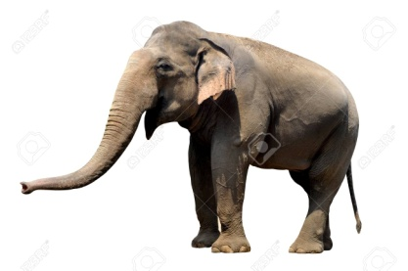
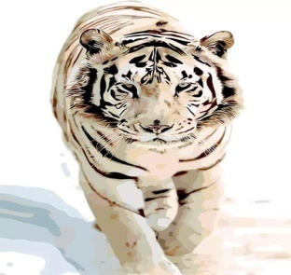
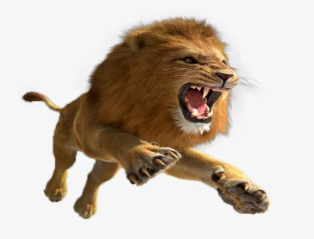
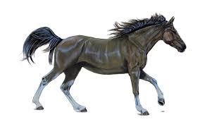
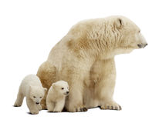
Στην πλειονότητά τους τα ζώα που μεγαλώνουν στο τσίρκο αντιμετωπίζουν προβλήματα υγείας.
Περνούν την παιδική τους ηλικία δεμένοι γύρω από έναν πάσαλο, από τον οποίο δεν μπορούν να απομακρυνθούν, ενώ όταν ενηλικιωθούν συνεχίζουν να διάγουν το μεγαλύτερο μέρος της ζωής τους (72% έως το 96%) αλυσοδεμένοι (περίπου 17 ώρες την ημέρα). Υφίστανται παρατεταμένο στρες και οδύνη κατά το 25% της ζωής τους .
Έχουν λίγους εχθρούς στη ζωή τους. Ο πιο σημαντικός είναι η φωτιά, την οποία και φοβούνται πολύ. Αναγκάζονταν όμως να περνούν μέσα από φλόγες για να προκαλέσουν τον θαυμασμό των θεατών τους. Περνούν το 75% έως και το 99% της ζωής τους σε κλουβιά (όπως και όλα τα μεγάλα αιλουροειδή)
Ίσως οι πιο ισχυροί θηρευτές σου ζωικού βασιλείου, υπολογίζεται ότι περνούν το 98% του χρόνου τους κλεισμένα σε κλουβιά.
Μένουν δεμένα για το 98% της ζωής τους.
Υφίστανται παρατεταμένο στρες και οδύνη κατά το 30% της ζωής τους .

Slide 72
Το ζώο στο τσίρκο παρουσιάζει διαταραγμένη συμπεριφορά, είναι
μισοναρκωμένο για να μην αντιδρά,
δαρμένο συχνά προκειμένου να μάθει να εκτελεί αδιανόητα για τη φύση του νούμερα,
αναγκασμένο να μην μπορεί να αναπτυχθεί σωματικά και να εξελιχθεί συναισθηματικά,
αδρανοποιημένο σε όλες του τις φυσικές ικανότητες,
ταϊσμένο με κακή τροφή ή και με τα αδέσποτα ζώα της περιοχής.
φοβισμένο και κουρασμένο, αγχωμένο και θλιμμένο, ταπεινωμένο και τιμωρημένο.
Το τσίρκο με ζώα προϋποθέτει το παράνομο κυνήγι ειδών υπό εξαφάνιση και καταλήγει συχνά σε παράνομο τζίρο (από τους πιο υψηλούς σε παγκόσμια κλίμακα) από το εμπόριο άγριων ζώων και συναφών προϊόντων (προηγείται πάντα ο τζίρος από το εμπόριο ναρκωτικών και όπλων).
Κατά τη διαδικασία σύλληψης ή και μεταφοράς αυτών των ζώων από το φυσικό τους περιβάλλον πολλά τραυματίζονται, τρελαίνονται ή διαταράσσεται σοβαρά η συμπεριφορά τους (από την ξαφνική ακινησία στην οποία υποβάλλονται μέσα στα κλουβιά μεταφοράς), γίνονται επιθετικά ή πεθαίνουν από τη βία που υφίστανται στο σώμα τους και την απόσπασή τους από τη μητέρα τους ή ακόμα από την απότομη κλιματική αλλαγή.
Από το 2000 έως το 2010 μόνο στις ΗΠΑ 35 επικίνδυνα περιστατικά με ελέφαντες που είχαν επιτεθεί στο κοινό ή στους εκπαιδευτές τους ή είχαν ξεφύγει από το τσίρκο και έτρεχαν στους δρόμους προκαλώντας τρόμο και πολλές ζημιές.

Slide 73
Η κτηνιατρική φροντίδα των ζώων είναι ανύπαρκτη ή ισχνή, αφού τα τσίρκο δεν περιλαμβάνουν ειδικευμένο κτηνίατρο στο προσωπικό του.
Και τι συμβαίνει όταν τα ζώα δεν υποτάσσονται τελικά στις απαιτήσεις των εκπαιδευτών τους, όταν αρρωσταίνουν ή όταν γερνούν και είναι ανίκανα να «εργασθούν» και να αποφέρουν το αναμενόμενο κέρδος;
Τα περιμένει ένα φρικτό τέλος: εγκαταλείπονται, σκοτώνονται επί τόπου ή (ακόμα χειρότερα) πωλούνται ως πειραματόζωα.
Και μιλάμε για ζώα που σπανίζουν όλο και περισσότερο. Αλλά οι άνθρωποι «θυμούνται τα ζώα μόνον όταν τα τελευταία δείγματά τους, που είναι το αντίστοιχο του μεσαιωνικού γελωτοποιού, πεθαίνουν με φοβερούς πόνους, αντιπροσωπεύοντας μιαν απώλεια κεφαλαίου για τον ιδιοκτήτη τους…» (Horkheimer-Adorno, Η διαλεκτική του διαφωτισμού).

Slide 74
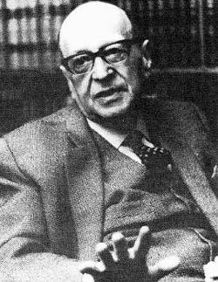
Στο τσίρκο: Μπροστά στον ελέφαντα του τσίρκου η ανωτερότητα του ανθρώπου, ακαταμάχητη στον αγώνα για την τεχνική, είναι σε θέση να συνειδητοποιήσει τον εαυτό της. Το επιφυλακτικό ζώο εισάγεται [στην πίστα] με το μαστίγιο και με σιδερένιους γάντζους.
Με το πρόσταγμα σηκώνει το δεξί πόδι, το αριστερό πόδι, την προβοσκίδα, διαγράφει έναν κύκλο, ξαπλώνει με δυσκολία και εν τέλει, με τα χτυπήματα του μαστιγίου, στέκεται στα δύο πόδια που μπορούν μετά βίας να σηκώσουν ένα τόσο βαρύ σώμα.
Για πολλές εκατοντάδες χρόνια ιδού τι οφείλει να κάνει ο ελέφαντας για να ευχαριστήσει τους ανθρώπους. Αλλά ας μην πούμε τίποτα εναντίον του τσίρκου ή για τα νούμερα στην πίστα. Δεν είναι πιο ξένο, πιο ανάρμοστο, ίσως πιο βολικό για το ζώο απ’ ό,τι για τον σκλάβο εργάτη για χάρη του οποίου [ο ελέφαντας] εισήλθε στην ανθρώπινη ιστορία.
Max Horkheimer: Down and Decline. Notes 1926-1931 and 1950-1969, The Seabury Press, New York 1978.

Slide 75
Στην αρένα, όπου ο ελέφαντας μοιάζει με την εικόνα της αιώνιας σοφίας καθώς αντιμετωπίζει τη βλακεία των θεατών και όπου, μεταξύ ηλιθίων, κάνει ορισμένες ηλίθιες κινήσεις χάριν της ειρήνης και της ησυχίας, αποκαλύπτεται ο αντικειμενικός παραλογισμός της επιβεβλημένης επίδοσης στην υπηρεσία ενός ορθολογικού στόχου της αγοράς της ινδικής ξυλείας. Είναι δε κατά βάση ντροπή των ανθρώπων το ότι εξαρτώνται από αυτήν την εργασία του ελέφαντα για να δεσμευτούν οι ίδιοι μετά να αφοσιωθούν σε αυτήν τη δραστηριότητα.
Η υποδούλωση του ζώου, παρέμβαση στην ύπαρξή τους μέσω της εργασίας που αντίκειται στην ίδια τη φύση τους και την ξένη φύση, έχει ως συνέπεια και η ύπαρξη [των ανθρώπων] να καταστεί τόσο ξένη σε αυτούς, όσο και το νούμερο του τσίρκου για το ζώο.
Max Horkheimer: Down and Decline. Notes 1926-1931 and 1950-1969, The Seabury Press, New York 1978.

Slide 76
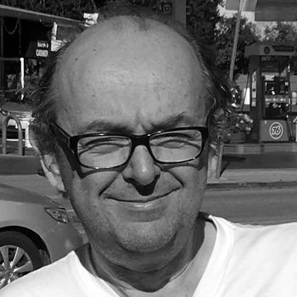
Το θέατρο είναι ο τόπος των επαγγελματιών ηθοποιών που αντιπροσωπεύουν το ανθρώπινο είδος και επιτελούν μια πειραματική συμπεριφορά που θέτει ερωτήματα για τον άνθρωπο και τη ζωή του. Αυτό το έργο δεν μπορούν να το επιτελέσουν τα ζώα, καθώς δεν είναι επαγγελματίες και δεν μπορούν να ανταπεξέλθουν στις υψηλές απαιτήσεις του. Γι’ αυτό και όταν τα συναντούμε σε μια θεατρική σκηνή νιώθουμε έκπληξη και αιφνιδιασμό.
Nicholas Ridout: Stage Fright. Animals and Other Theatrical Problems, Cambridge University Press, Cambridge 2006.

Slide 77
«Δεν θα έπρεπε τα ζώα να βρίσκονται στο τσίρκο απλώς διότι είναι ανάλγητο να τα αναγκάζουμε να κάνουν κόλπα για εμάς, αλλά επίσης θα έπρεπε να είναι εκεί με την έννοια ότι πάντα ήταν»!
«Είναι, σε τελευταία ανάλυση, ζώα του τσίρκου και πολλά από αυτά μπορεί ακόμα και να έχουν γεννηθεί σε αυτό».
Nicholas Ridout: Stage Fright. Animals and Other Theatrical Problems, Cambridge University Press, Cambridge 2006.

Slide 78
Η σύγχρονη έλλειψη ευαισθησίας απέναντι στη φύση είναι πραγματικά μόνο μια παραλλαγή της πραγματιστικής συμπεριφοράς, η οποία είναι τυπική για τον δυτικό πολιτισμό στο σύνολό του. Οι μορφές είναι διαφορετικές. Ο προϊστορικός παγιδευτής ζώων έβλεπε στους αγρούς και στα βουνά μόνο τις προοπτικές για καλό κυνήγι· […] Η μοίρα των ζώων στον κόσμο μας συμβολίζεται σ’ ένα άρθρο που δημοσιεύτηκε στον τύπο πριν από μερικά χρόνια. Ανέφερε ότι οι προσγειώσεις αεροπλάνων στην Αφρική συχνά παρακωλύονταν από αγέλες ελεφάντων και άλλων ζώων. Τα ζώα θεωρούνται στην περίπτωση αυτή απλώς εμπόδια στην κυκλοφορία. Οι καταβολές αυτής της νοοτροπίας του ανθρώπου ως του κυρίου των πάντων φτάνουν πίσω στα πρώτα κεφάλαια της Γένεσης. Τα ελάχιστα διδάγματα υπέρ των ζώων που συναντάμε στη Βίβλο έχουν ερμηνευτεί από τους πλέον εξέχοντες θρησκευτικούς στοχαστές, τον απόστολο Παύλο, τον Θωμά τον Ακινάτη και τον Λούθηρο ως αφορούντα μόνο στην ηθική διαπαιδαγώγηση του ανθρώπου και όχι ως διδάσκοντα οποιαδήποτε υποχρέωση του ανθρώπου απέναντι σε άλλα όντα.
Max Horkheimer: Η έκλειψη του λόγου, Κριτική, Αθήνα 1987.

Slide 79
Μόνον η ψυχή του ανθρώπου πρέπει να σωθεί· τα ζώα δεν έχουν άλλο δικαίωμα παρά μόνο να υποφέρουν. […] Ο Πάπας Πίος ο IX δεν επέτρεψε να ιδρυθεί στη Ρώμη ένας σύλλογος για την πρόληψη της σκληρότητας προς τα ζώα διότι, όπως δήλωσε, η θεολογία διδάσκει ότι ο άνθρωπος δεν έχει καμία υποχρέωση απέναντι σε κανένα ζώο.
Ο Εθνικοσοσιαλισμός, είναι αλήθεια, κόμπαζε για την προστασία του των ζώων, αλλά μόνο για να ταπεινώσει βαθύτερα εκείνες τις “κατώτερες φυλές” τις οποίες μεταχειριζόταν ως σκέτη φύση.
Max Horkheimer: Η έκλειψη του λόγου, Κριτική, Αθήνα 1987.

Slide 80
ΘΕΣΜΙΚΕΣ ΑΛΛΑΓΕΣ
Η Ελλάδα είναι η πρώτη ευρωπαϊκή χώρα και δεύτερη στον κόσμο (μετά τη Βολιβία το 2009) που απαγορεύει διαρρήδην τη διατήρηση κάθε είδους ζώου σε τσίρκο με τον νόμο 4039/2012, που ψηφίστηκε στη Βουλή κατά πλειοψηφία.
«Απαγορεύεται η διατήρηση κάθε είδους ζώου σε τσίρκο ή σε θίασο με ποικίλο πρόγραμμα, εφόσον τα ζώα αυτά χρησιμοποιούνται με οποιονδήποτε τρόπο και για οποιονδήποτε σκοπό στο πρόγραμμά τους, πραγματοποιούν παραστάσεις ή παρελαύνουν
ή εμφανίζονται ενώπιον του κοινού». (12.1)
Η εφαρμογή του εδαφίου αυτού είναι μάλλον εύκολη, καθώς δεν υπάρχουν ελληνικοί
θίασοι του τσίρκο και η απαγόρευση αφορά στους θιάσους του εξωτερικού που περιόδευαν στη χώρα μας. Αυτό σημαίνει ότι δεν θίγονται άμεσα συμφέροντα Ελλήνων επιχειρηματιών. Όμως, προβλέπονται εξαιρέσεις:
«[…] εξαιρούνται, οι νομίμως λειτουργούντες ζωολογικοί κήποι, τα ενυδρεία, τα καταστήματα πώλησης ζώων, τα κέντρα περίθαλψης ειδών άγριας πανίδας, τα εκτροφεία θηραμάτων και οι εκθέσεις ανάπτυξης και προβολής του κτηνοτροφικού και γεωργικού τομέα, […] υπό την προϋπόθεση ότι και στους παραπάνω χώρους δεν διεξάγονται παραστάσεις, κάθε είδους, με τη συμμετοχή ζώων, πλην παραστάσεων ιππικής δεξιοτεχνίας και διεξαγωγής αθλημάτων ιππασίας […].

Slide 81
Το τσίρκο είναι ένα είδος λαϊκού θεάματος, ενίοτε και μια μορφή τέχνης που έχει πλέον
μεγάλη παράδοση και βαθιές ρίζες στον νεώτερο ευρωπαϊκό πολιτισμό. Διέπεται συχνά
από μια μελαγχολία, ενίοτε και από μια νοσταλγία για το παρελθόν που έχει φύγει
ανεπιστρεπτί, ενώ ανοίγεται στη φαντασμαγορία, τη στιγμή που στηρίζεται στη
σωματικότητα, στην υλικότητα και στην απόλυτη παροντικότητα ενός απλού και άσημου
«καλλιτέχνη».
Τα στοιχεία αυτά μεταξύ άλλων, άλλωστε, προσήλκυσαν την προσοχή
σημαντικών μελετητών, όπως και τη σκέψη, την ευαισθησία και τη φαντασία μεγάλων
δημιουργών του θεάτρου, όπως ο Maiakovski, ο Meyerhold, ο Wedekind, ο Piscator,
ο Brecht, ή συνέβαλαν στην εμφάνιση καλλιτεχνικών τάσεων, όπως ο εκκεντρισμός στο
σοβιετικό θέατρο στη δεκαετία του 1920.
Ο όρος «cirquisation», που προτείνει η Claudine Amiard-Chevrel για την προσέγγιση
του θεάτρου στον Maiakovski, είναι ενδεικτικός για την ακτινοβολία του τσίρκου στην
τέχνη του θεάτρου.
Όλα αυτά όμως δεν πρέπει να μας κάνουν να ξεχνούμε ότι όχι το τσίρκο ως τέτοιο, αλλά
το τσίρκο με ζώα είναι μια διαφορετική περίπτωση στυγνής εμπορευματοποίησης και
άθλιας θεαματικοποίησης των ζώων. Η διαφορά μεταξύ των δύο είναι η διαφορά μεταξύ
μιας λαϊκής «μαγικής» τέχνης του θεάματος και της εκφυλισμένης μορφής της.

Slide 82
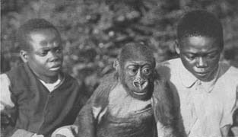
Two youths and young gorilla from Cameroon at Hagenbeck’s Park
(1908).

Slide 83
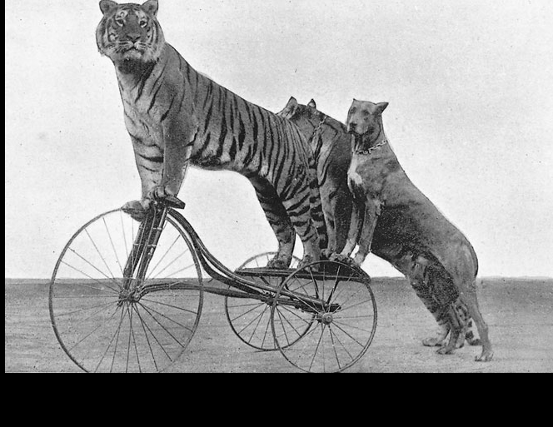
.
“A Dangerous Friend”—Tiger on the Tricycle,World’s Columbian Exposition,
1893.

Slide 84
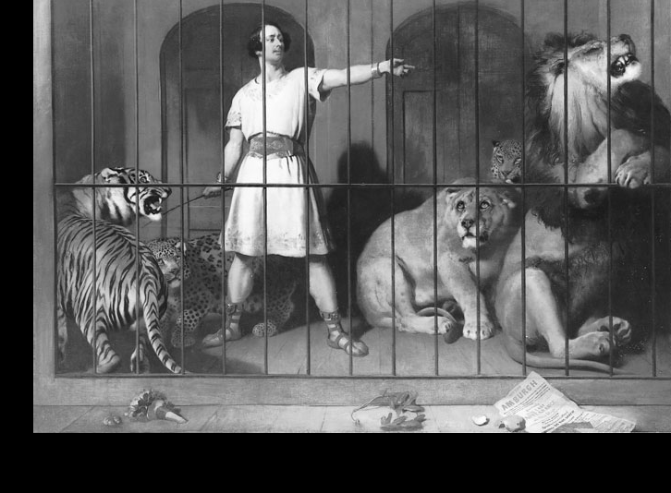
Portrait of Mr. Van Amburgh, as He Appeared with His Animals at the London Theatres, 1847.

Slide 85
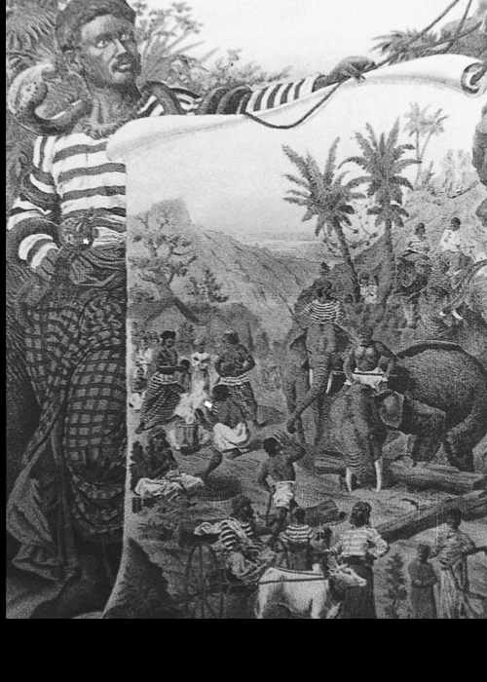
.
Adolf Friedlander, illustration for Indian caravan show, 1884–85.

Slide 86
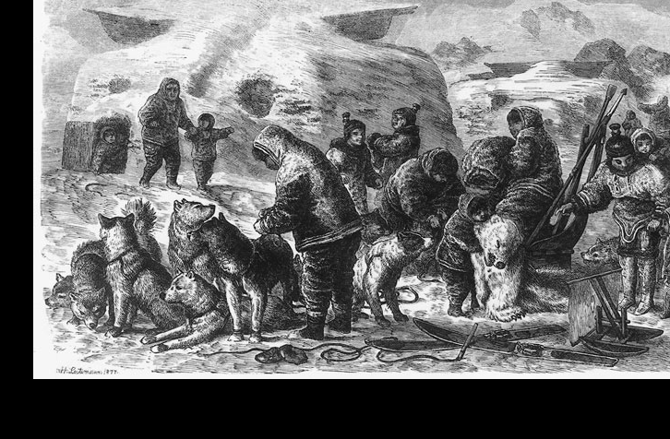
Heinrich Leutemann, “Eskimos Returning from the Polar Bear Hunt.” Die
Natur, 1878.

Slide 87
Christoph and Elisabeth Schulz, ca. 1930–35.

